Slide 1
Data Structure
复旦大学软件学院

Slide 2
Lecture 7
排序

Slide 3
Part I
归并排序

Slide 4
归并排序代码背&huffman树代码
Merge Sort
1945年，Jon von Neumann提出
所谓“归并”是指将两个或两个以上有序表合并为一个有序表的过程
彻底的“分治法”，完全的等分（相对于快速排序而言）
基本思想：将待排序记录集分成等分两份，并对每一份递归进行归并排序，随后将排完序的两个有序记录集进行归并操作
适用于巨量数据的排序，Java类库所提供的标准排序方法
在实际操作中往往不用递归，且使用多路归并
Notes:
是概念上最为简单的排序

Slide 5
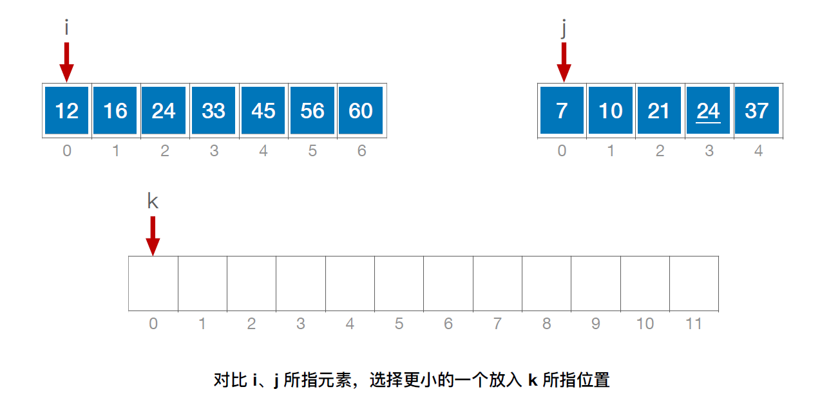
两路归并实例

Slide 6
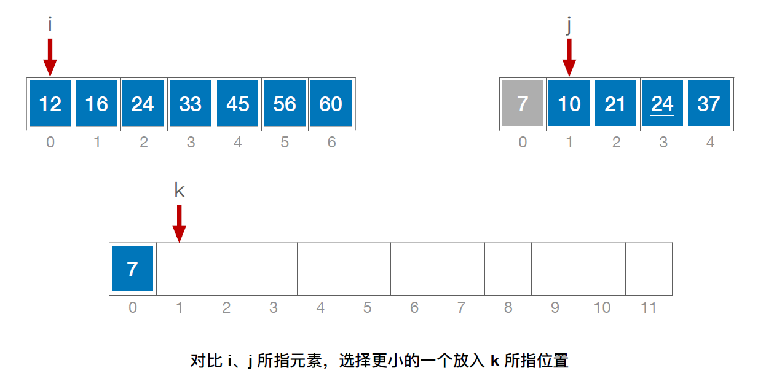
两路归并实例

Slide 7
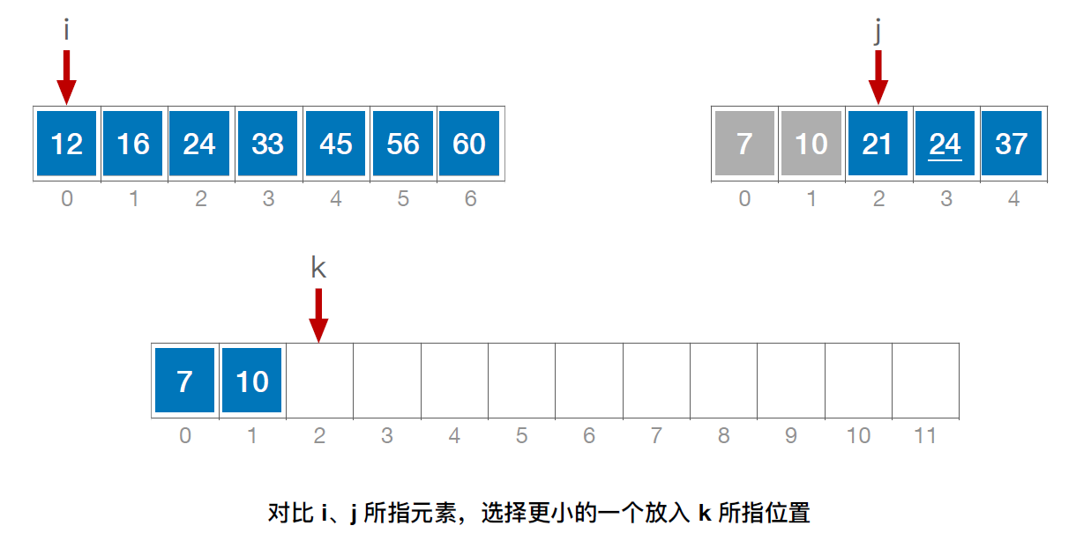
两路归并实例

Slide 8
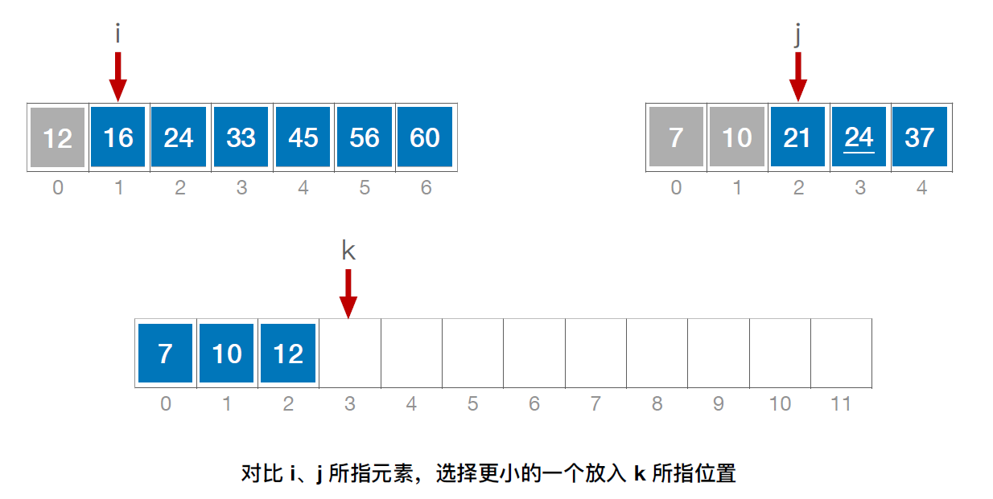
两路归并实例

Slide 9
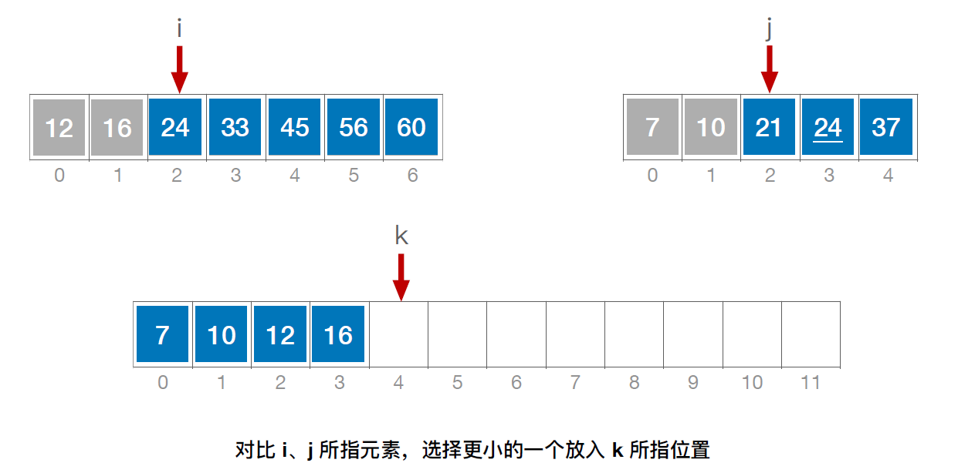
两路归并实例

Slide 10
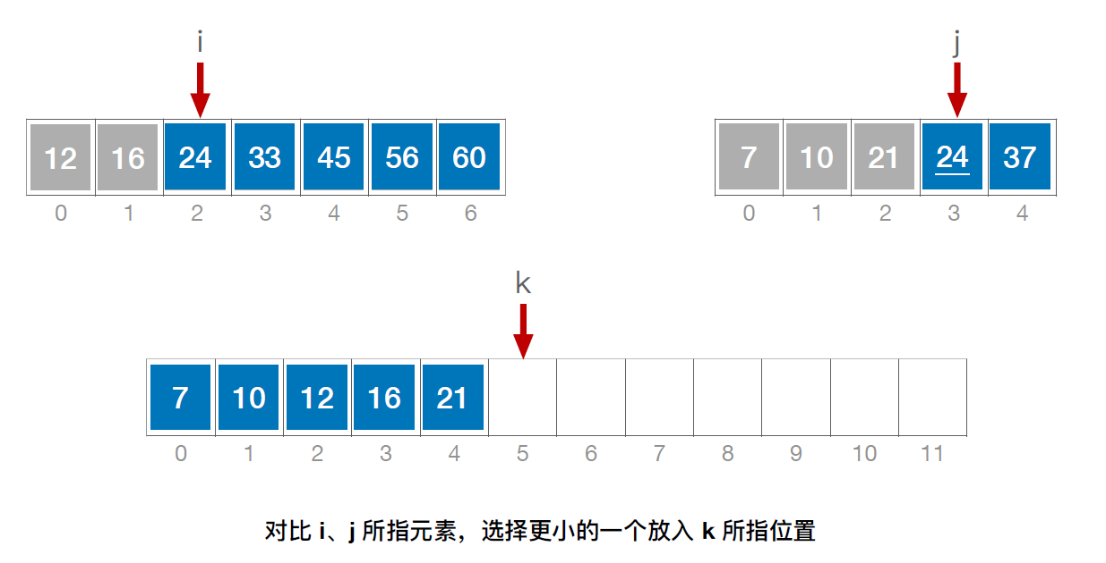
两路归并实例

Slide 11
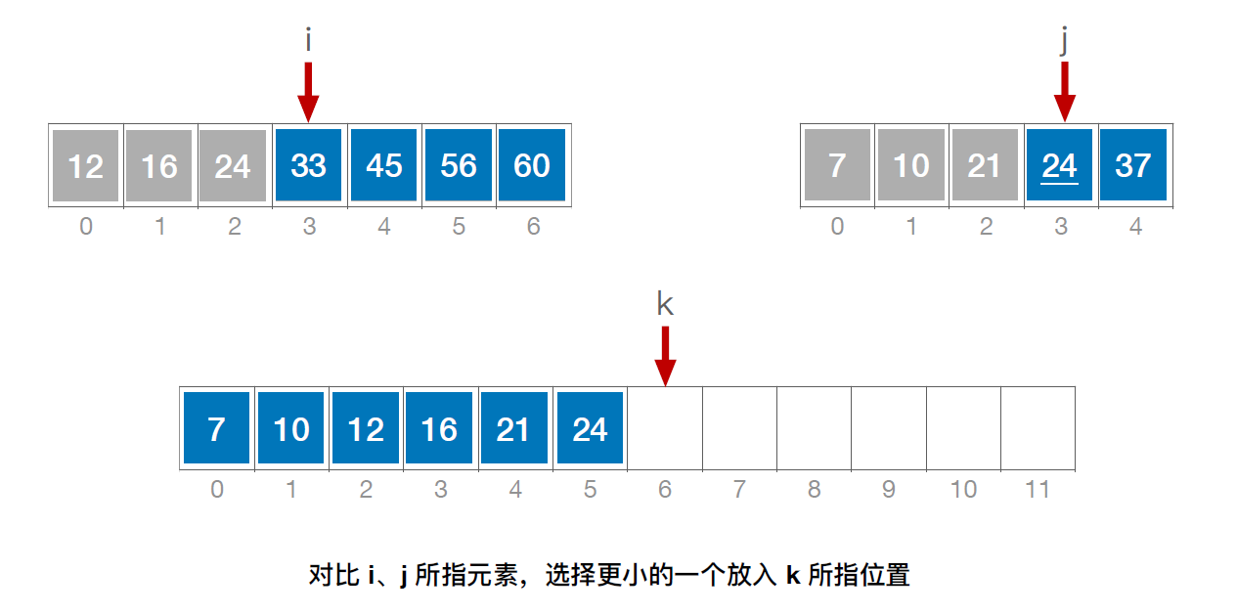
两路归并实例

Slide 12
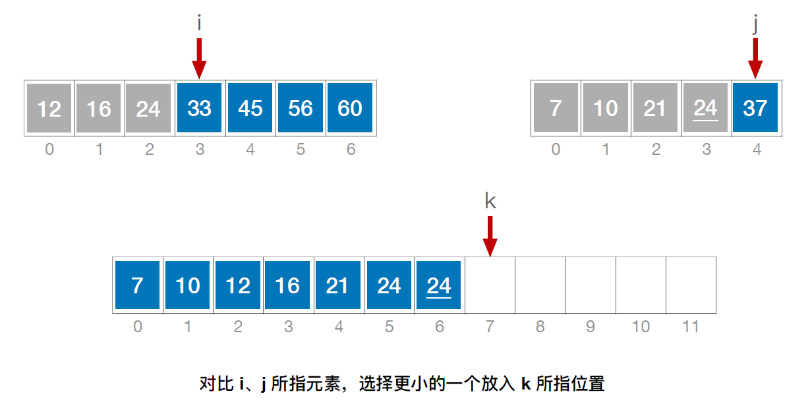
两路归并实例

Slide 13
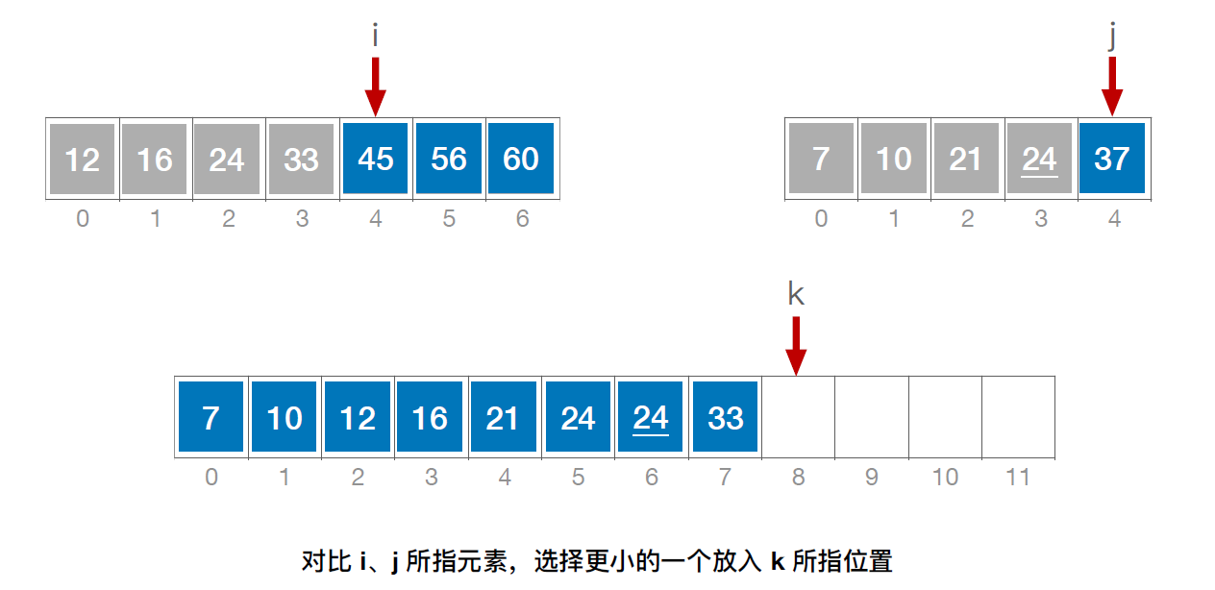
两路归并实例

Slide 14
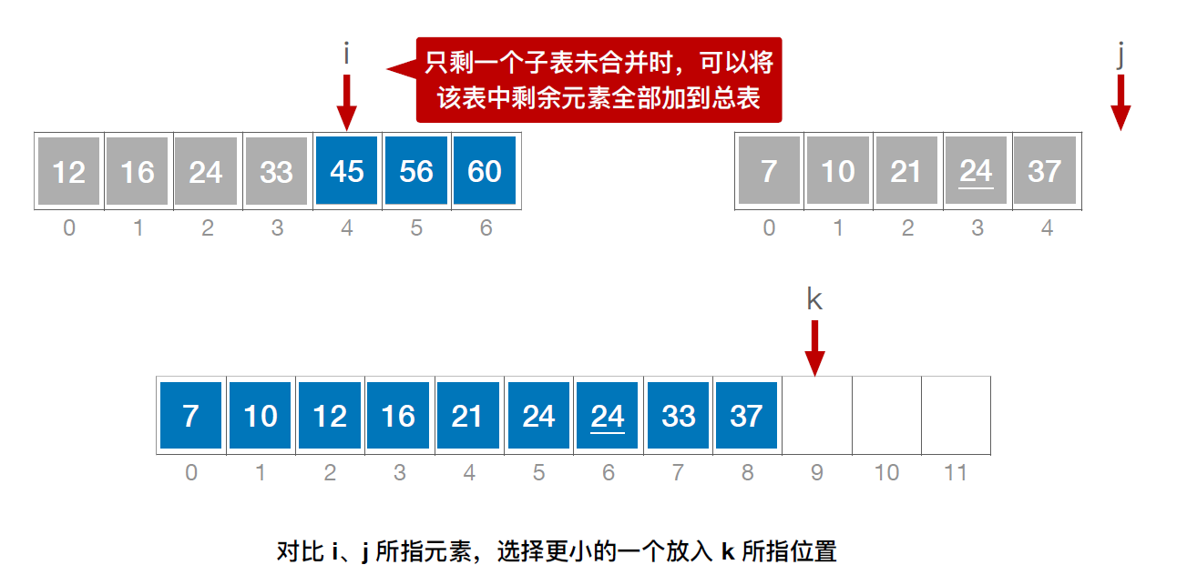
两路归并实例

Slide 15
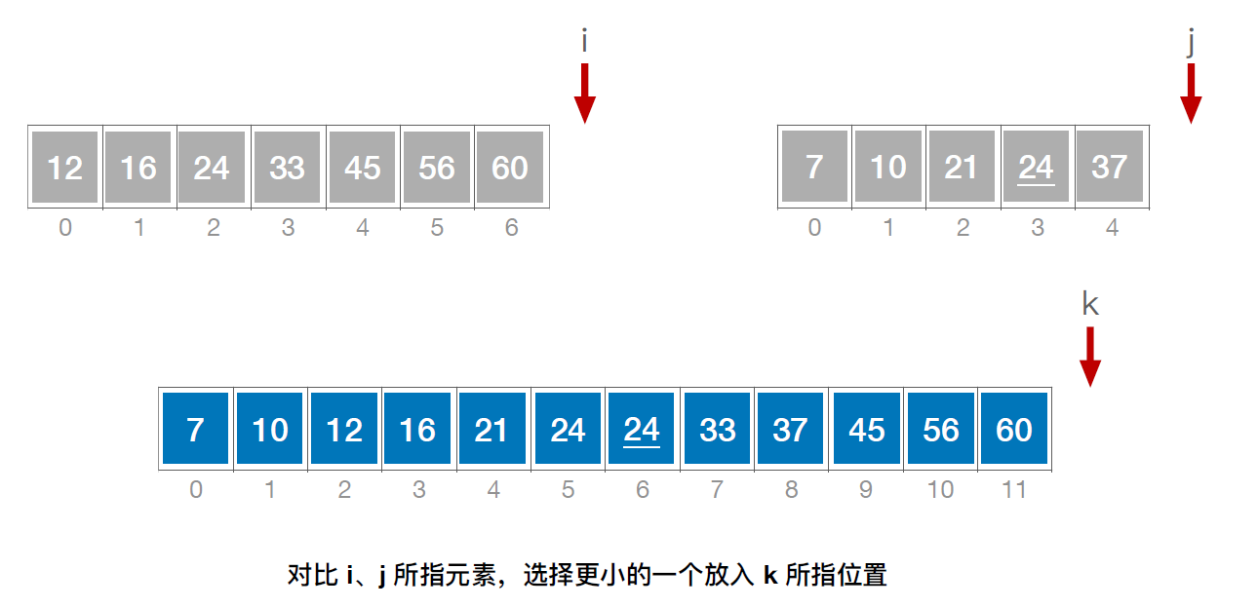
两路归并实例

Slide 16
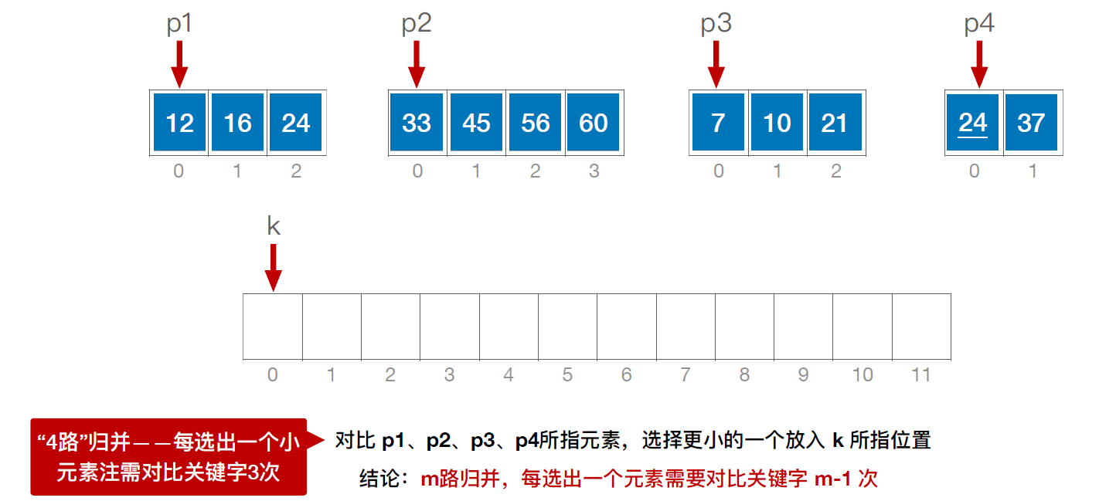
四路归并实例

Slide 17
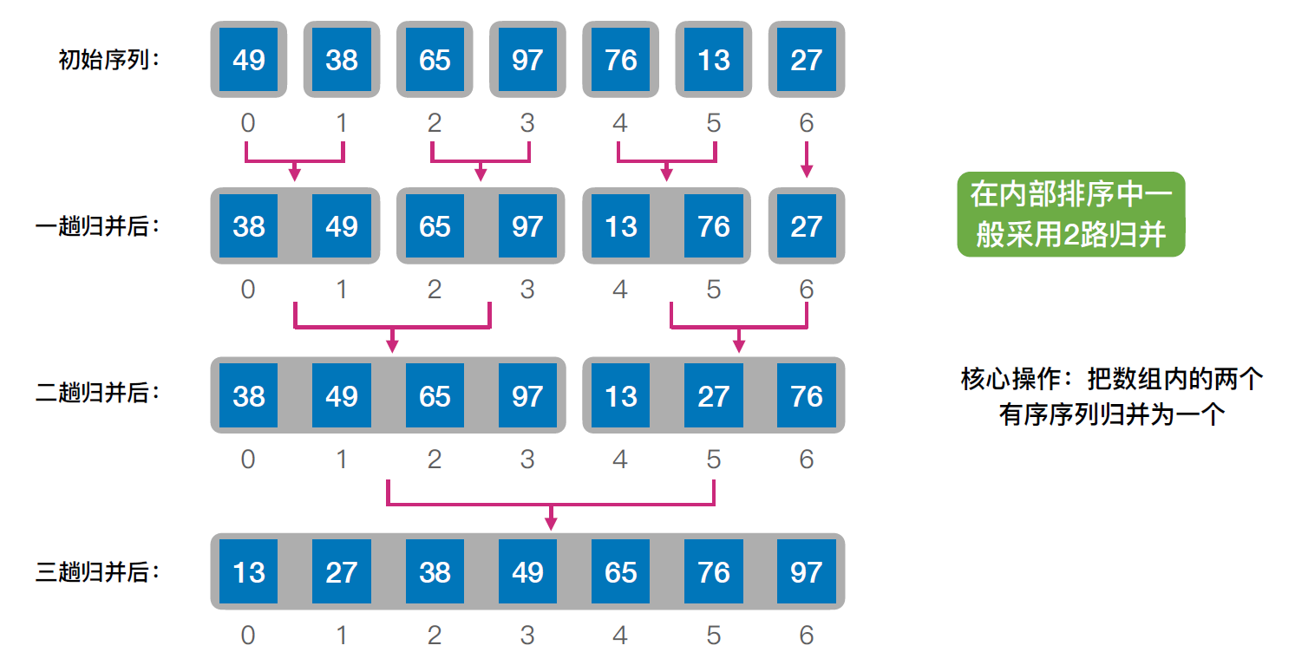
归并排序实例

Slide 18
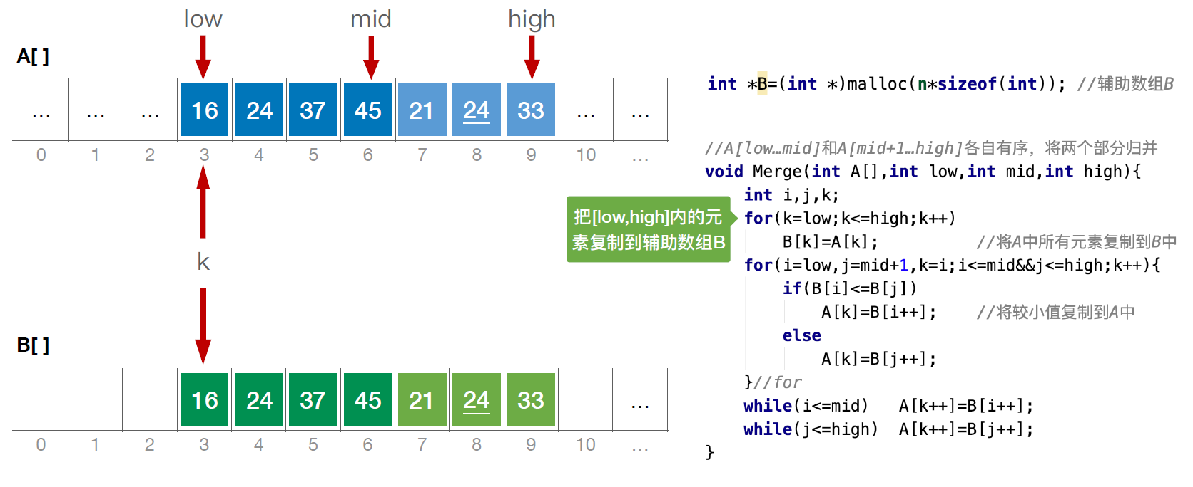
归并排序实现

Slide 19
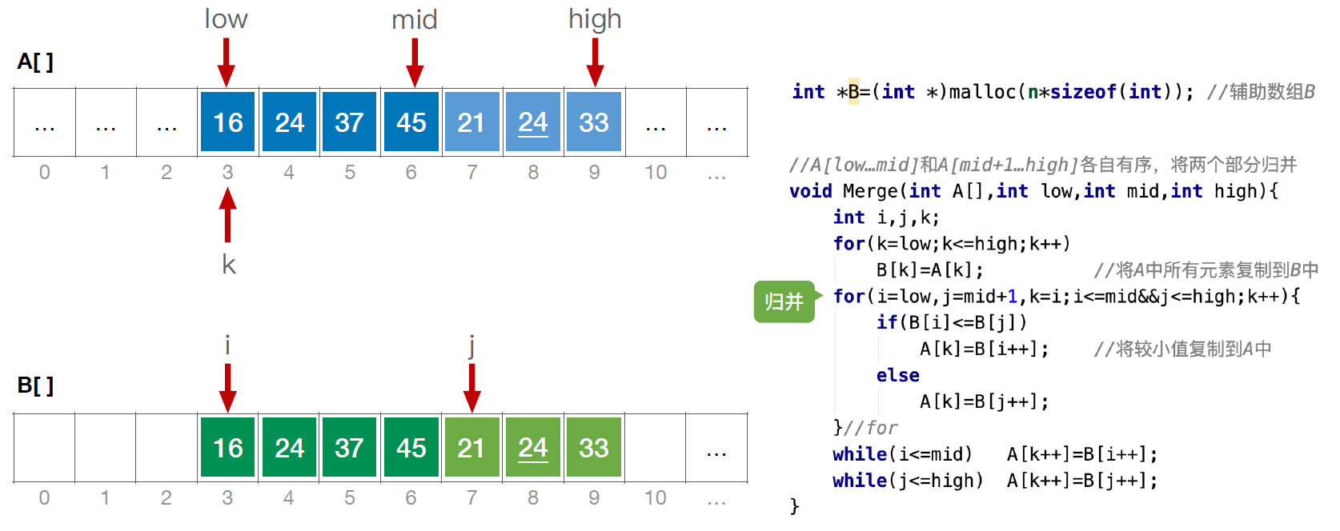
归并排序实现

Slide 20
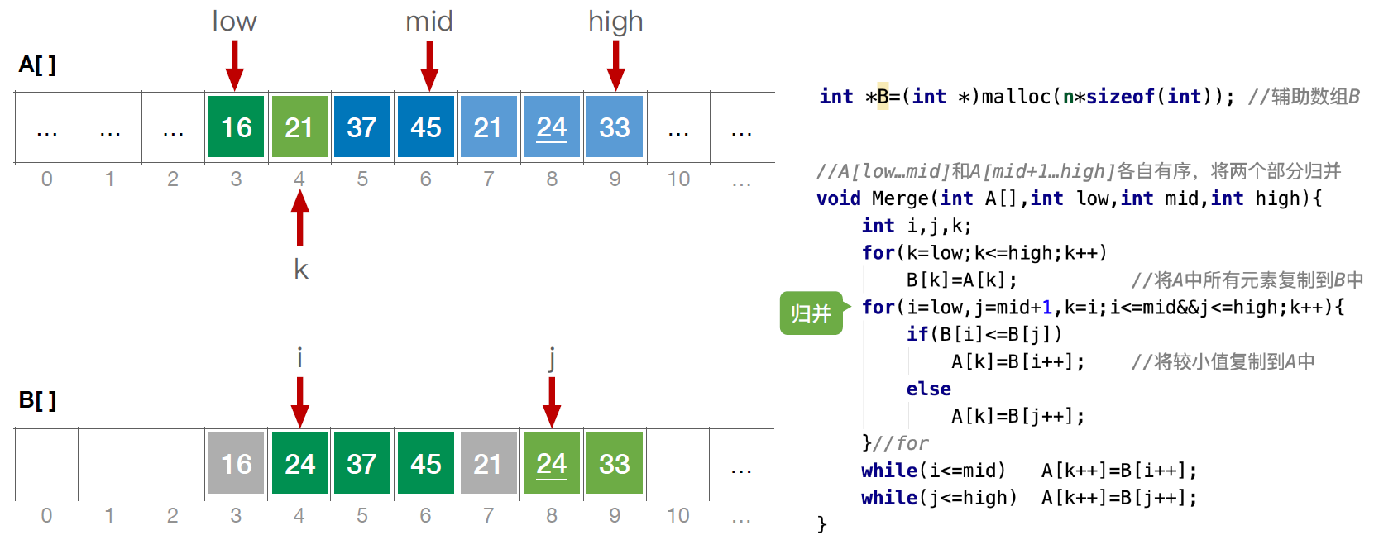
归并排序实现

Slide 21
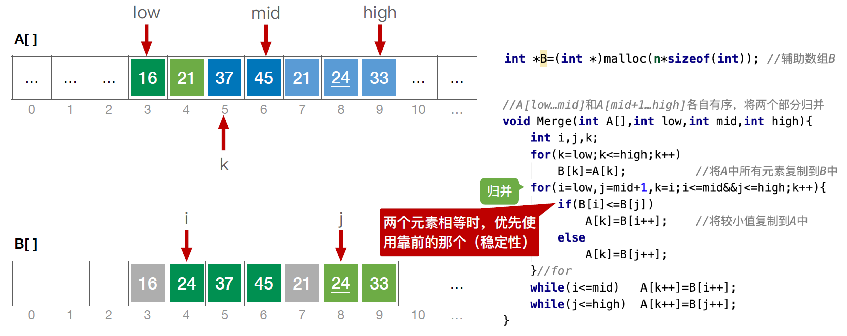
归并排序实现

Slide 22
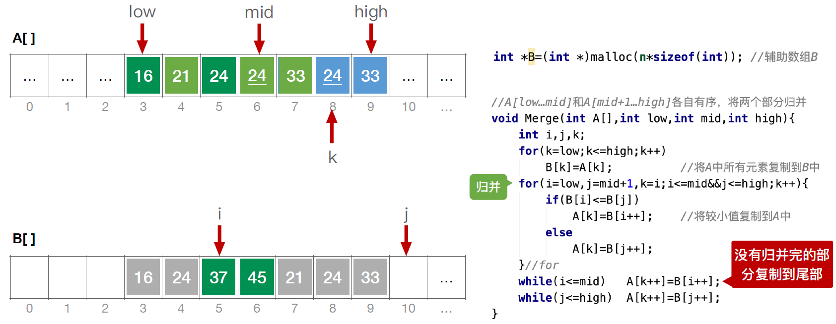
归并排序实现

Slide 23
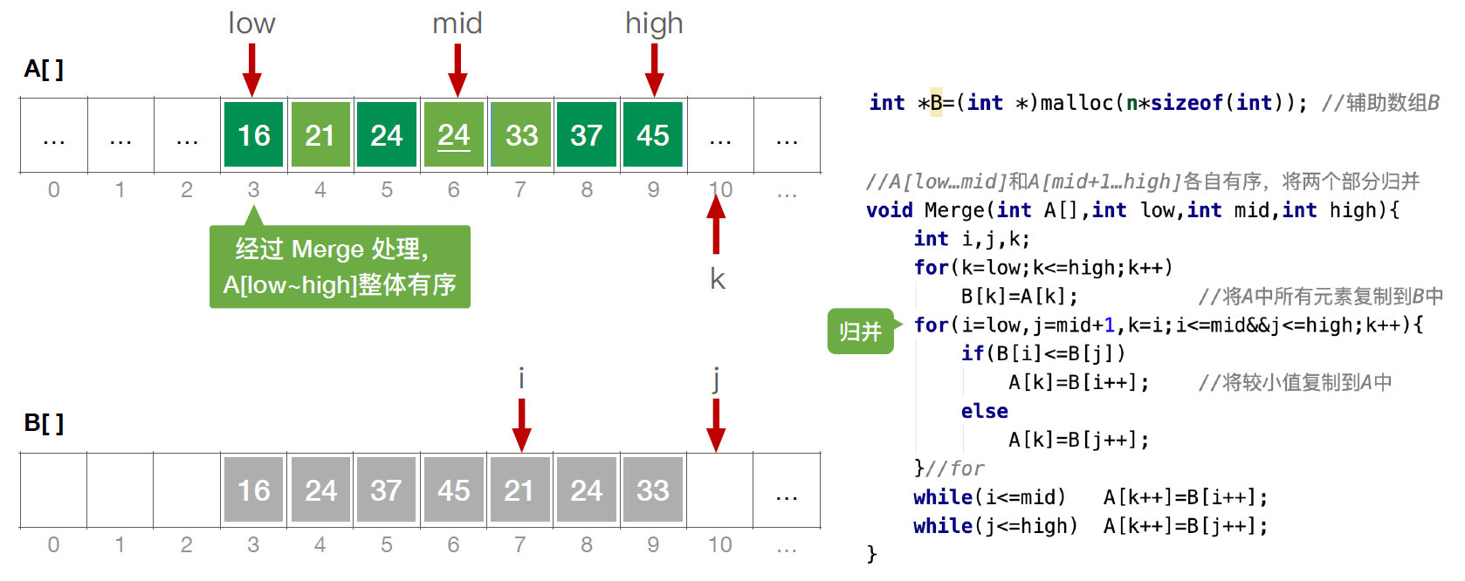
归并排序实现

Slide 24
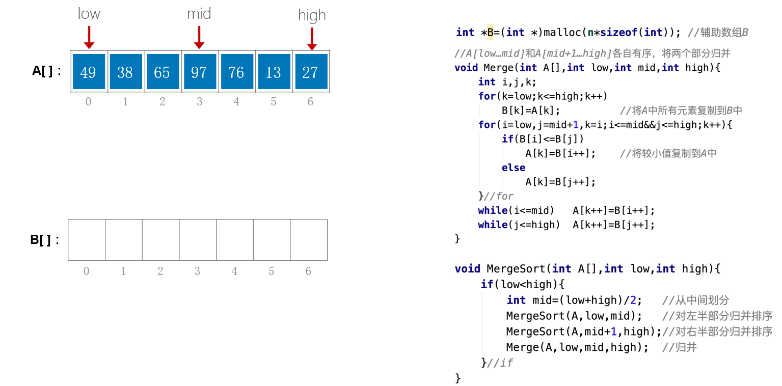
归并排序实现

Slide 25
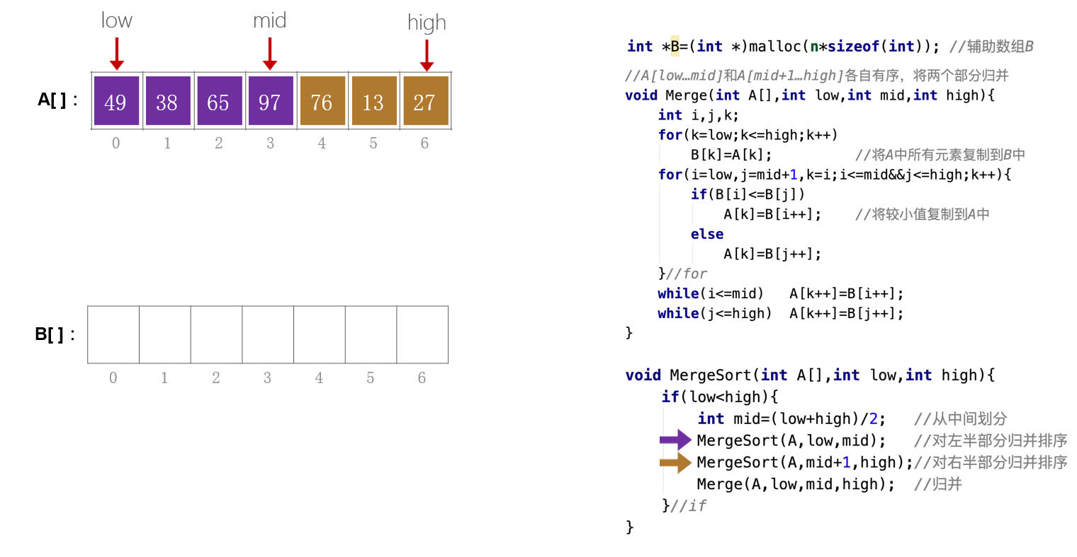
归并排序实现

Slide 26
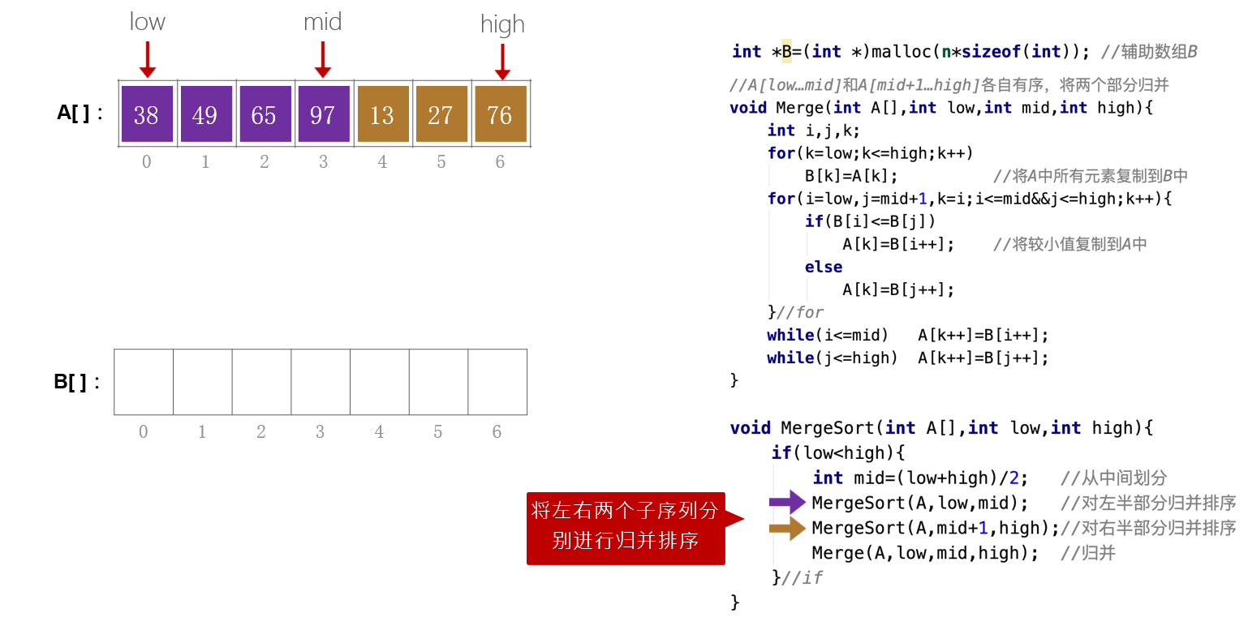
归并排序实现

Slide 27
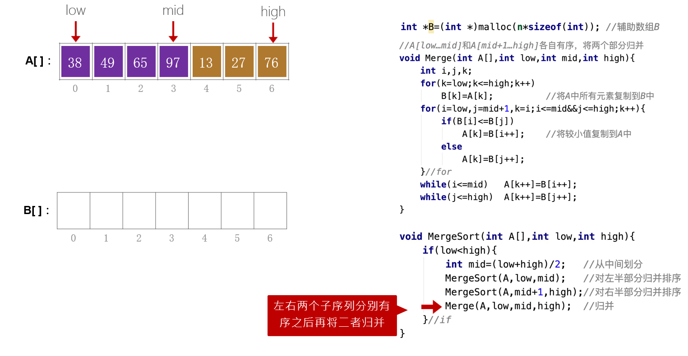
归并排序实现

Slide 28
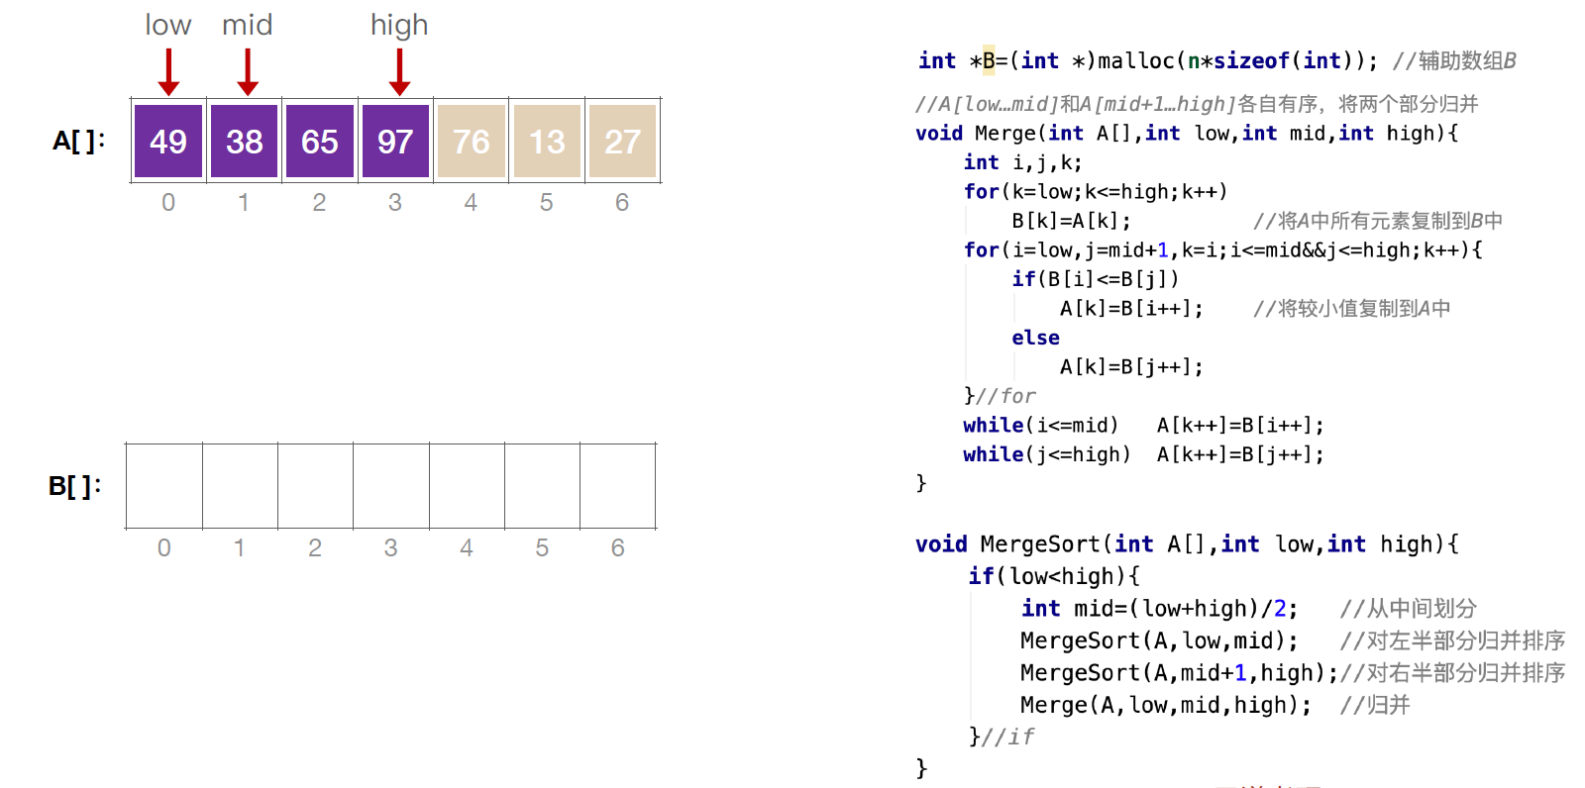
归并排序实现

Slide 29
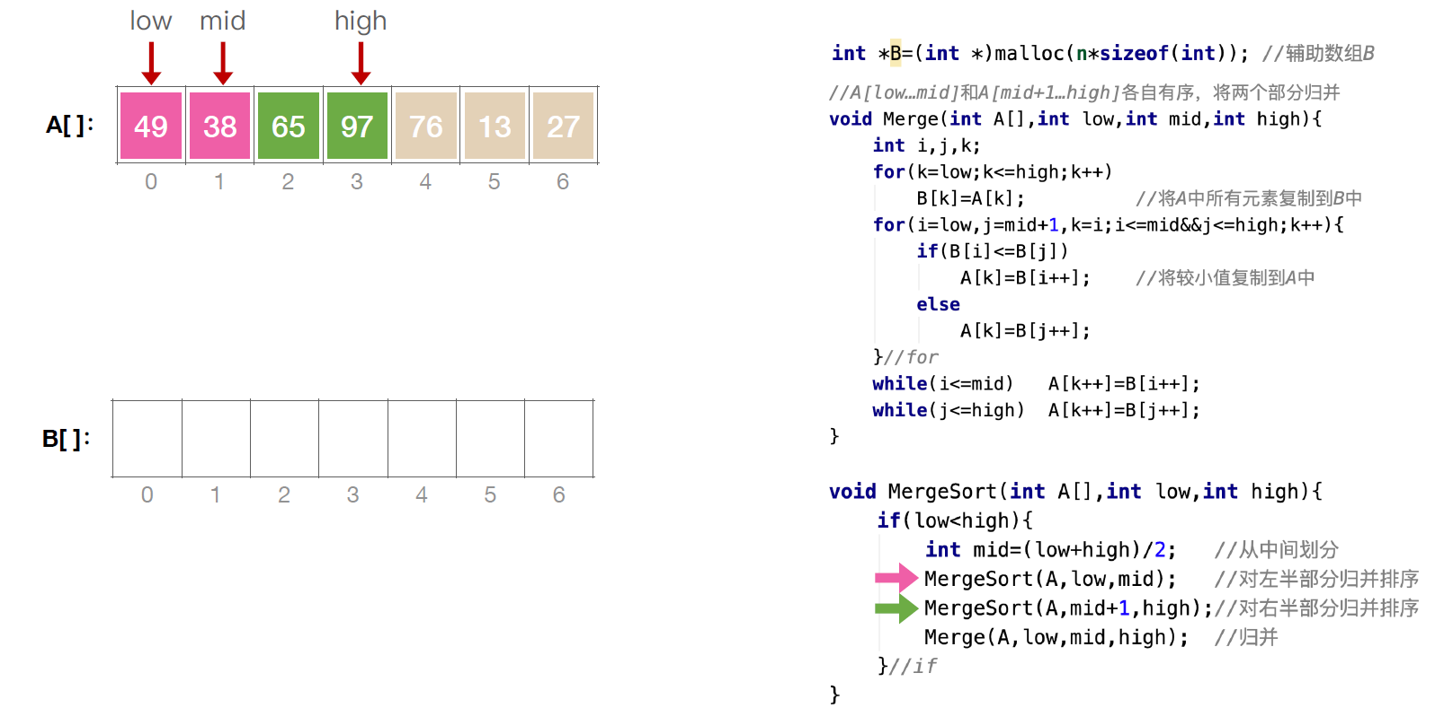
归并排序实现

Slide 30
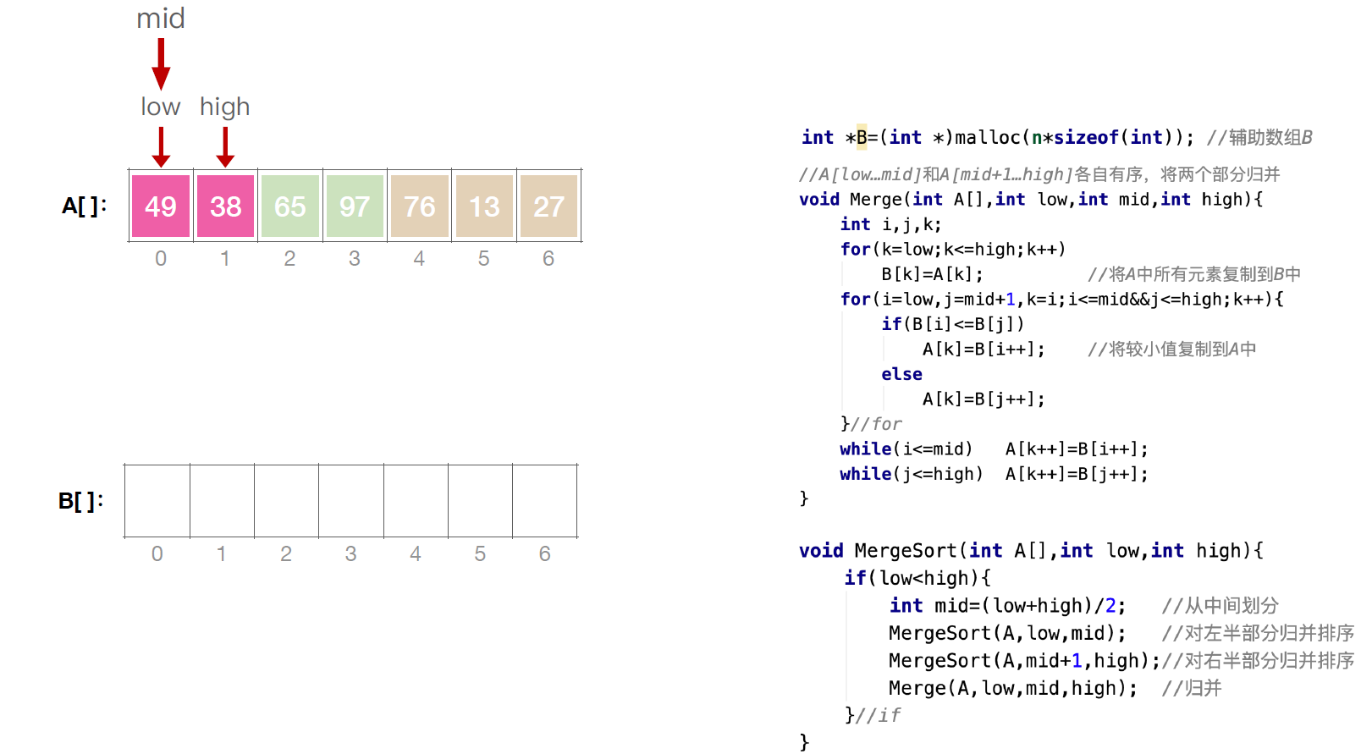
归并排序实现

Slide 31
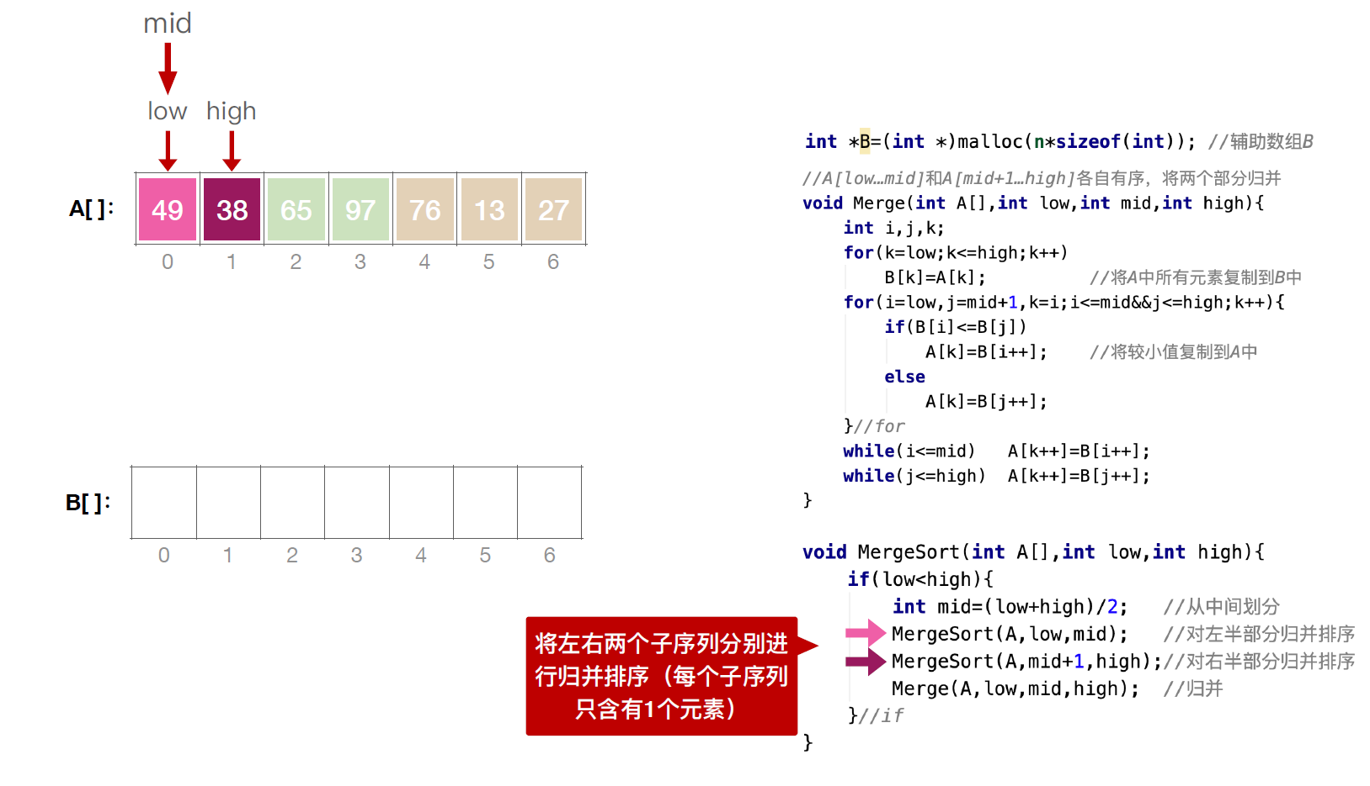
归并排序实现

Slide 32
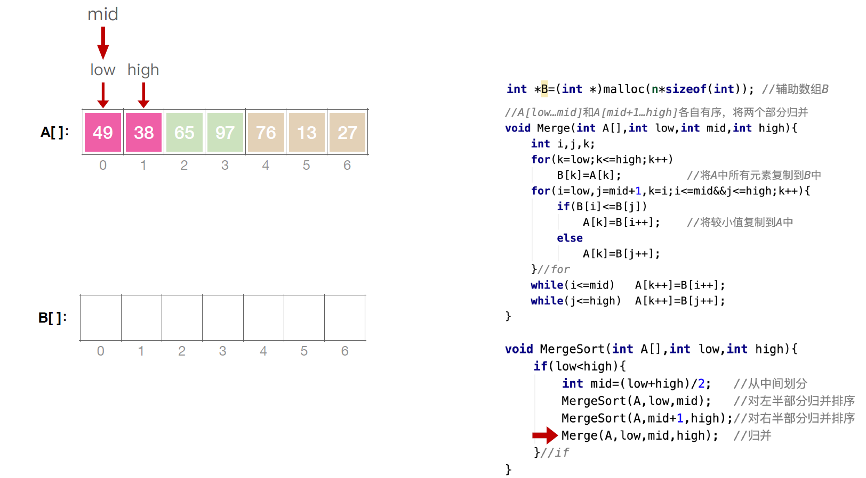
归并排序实现

Slide 33
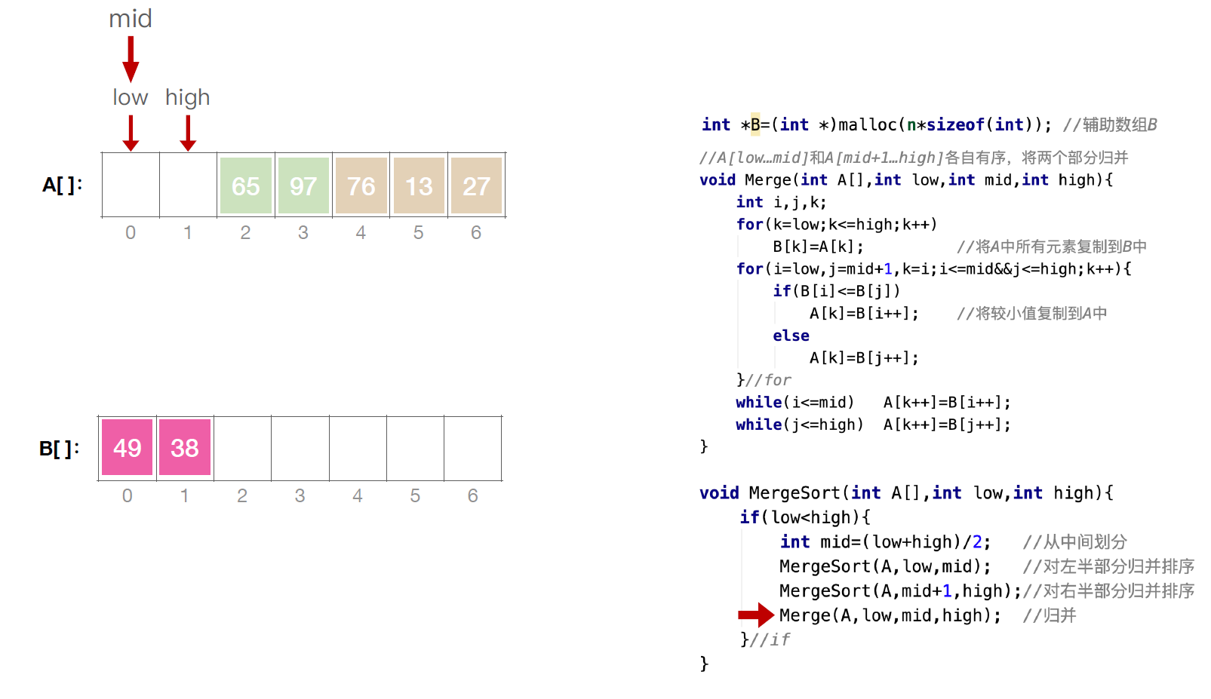
归并排序实现

Slide 34
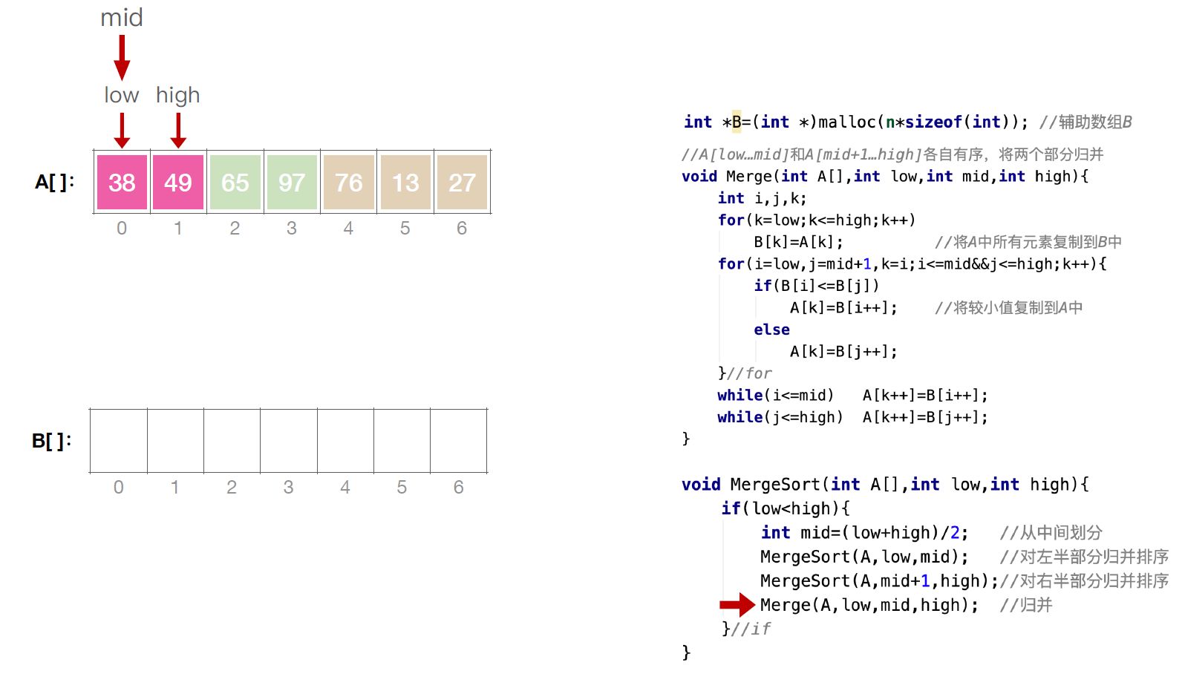
归并排序实现

Slide 35
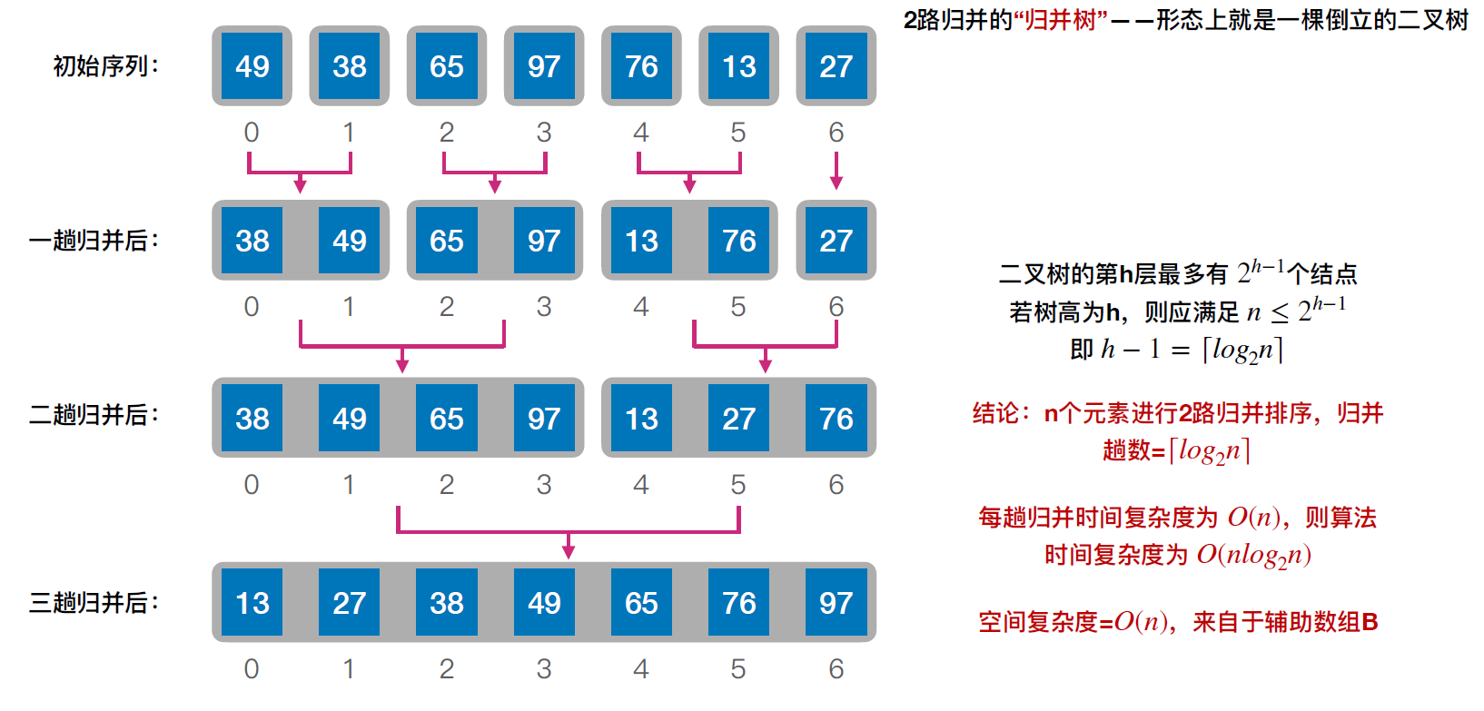
算法性能分析

Slide 36
算法性能分析
比较次数：最少O(nlog₂n)，最多O(nlog₂n)，平均O(nlog₂n)
移动次数：最少O(nlog₂n)，最多O(nlog₂n)，平均O(nlog₂n)
空间复杂度：O(N)
稳定性：稳定
适应性：适用于链表

Slide 37
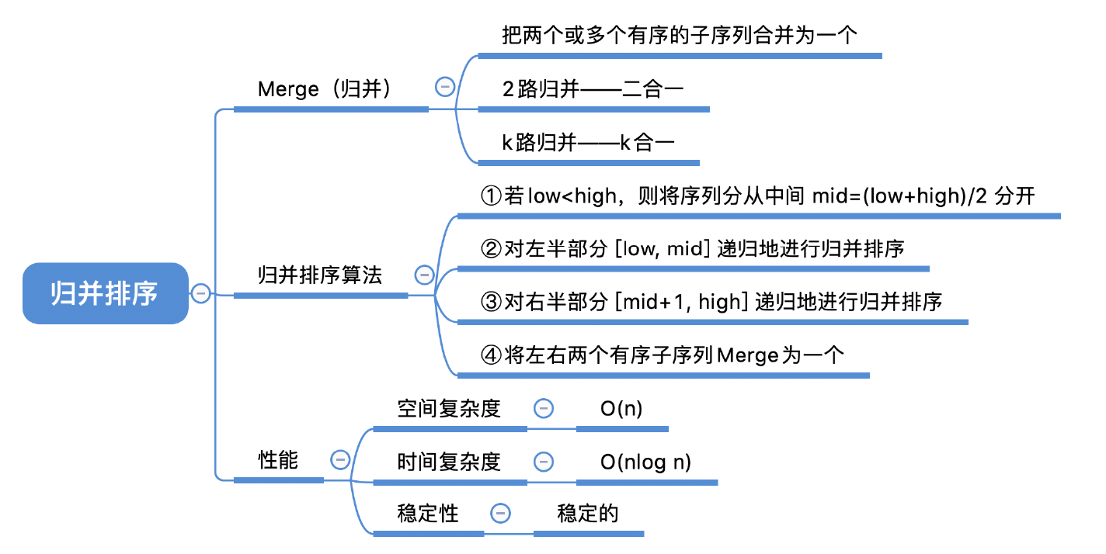
小结

Slide 38
Part II
分配排序

Slide 39
分配排序
Distribution sort，D Sort
不是基于关键字比较，而是基于分配和收集的排序方法
基本思路：对于有n个记录的记录集，设置有m个单位空间的容器（可以称为盒子，bin），根据某种映射关系将n个记录映射入各个容器中，随后遍历容器得到排好序的记录集
常见的有：计数排序、桶式排序、基数排序等

Slide 40
分配排序
最简单情况
有n个记录需要排序，记录集的关键字为0到n-1的整数
取m=n，设一个m（n）位长的指针数组，将记录指针放入与其值相等的数组下标所指空间中，遍历数组得到排好序记录集
时间复杂度：O(n) !!

Slide 41
分配排序
最简单情况的各种扩展
m>>n时
设有m个盒子，只要待排序记录集的关键字范围不超出m，则可参照最简单情况进行排序
缺点：当m=>n²时，时间复杂度会变为O(n²)，算法变得很糟糕
m<n时
复用盒子：基数排序（LSD）的数组实现思路
允许关键字重复，链表式：基数排序（LSD）的链表实现思路
允许关键字重复，数组式：桶式排序
m=n时
计数排序
Notes:
计数排序可以认为是m->n时的桶式排序
基数排序(LSD)的数组实现也可以看作多次计数排序

Slide 42
计数排序（计数）
Counting sort
1954年，MIT的Harold H. Seward发明，合适对小的正整数关键字集合排序
前提：知道记录集中不同关键字的个数，并且可以设法知道每个关键字所对应的记录的个数
基本思想：对于待排序序列中任一个元素x，确定序列中关键字小于x的元素的个数，然后直接将x放入最终有序序列的合适位置
基本算法
用辅助数组b存放排序后的记录集，用数组count1记录记录集中每个关键字的个数，用数组count2记录每个关键字在数组b中的下标起始位置
每个记录根据count2加入数组b的相应位置，同时把count1的相应项减1，把count2的相应项加1
Notes:
与基数排序一起提出，对原始基数排序的配套改进

Slide 43
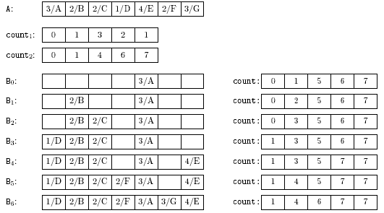
计数排序？？？

Slide 44
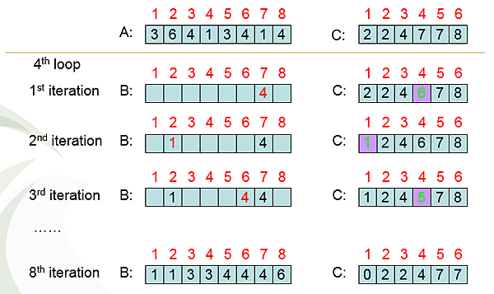
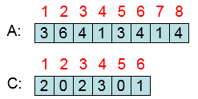
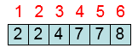
计数排序
起始
计数后

Slide 45
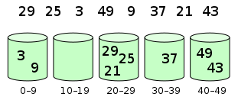
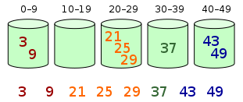
桶式排序
Bucket sort，或bin sort
基本思想：将m个单元分配给b个有序的桶，将n个记录映射入对应桶中；对于每个桶中的记录，采用合适方法排序，最后按桶序收集各个桶中记录，此时所有记录已排好序
可以使用链表式实现，也可以使用数组实现
计数排序可以认为是m=n时的桶式排序

Slide 46
桶式排序
性能分析
比较和移动：O(n)
稳定性：稳定
较合适于记录较少的情况

Slide 47
多关键码排序
字典序（Lexicographic Order）
对于记录集R={R_{i}|1≤i≤n}，其中每个记录R_{i}中含有d个关键码(K_{i}¹,K_{i}²,..., K_{i}^{d})
对于任何两个记录R_{i}和R_{j，}R_{i}<R_{j}当且仅当
K_{i}¹<K_{j}¹ 或者
K_{i}¹=k_{j}¹ 且 (K_{i}²,K_{i}³,..., K_{i}^{d})<(K_{j}²,K_{j}³,..., K_{j}^{d})
对于任何两个记录R_{i}和R_{j，}R_{i}=R_{j}当且仅当
K_{i}^{m}=K_{j}^{m} 1≤i≤m

Slide 48
多关键码排序
设多关键码记录集R拥有字典序，对R中所有记录按字典序进行排序
此时其实是按照多个关键码的每一个进行排序的
设记录集R中记录R_{i}含有d个关键码(K_{i}¹,K_{i}²,..., K_{i}^{d}) ，此时我们称关键码K_{i}¹为最高位关键码，称关键字K_{i}^{d}为最低位关键码
根据排序时首先选取高位或低位的不同，又可以分为
最高位优先（Most Significant Digit First, MSD）
主要通过递归实现，对人而言更自然
最低位优先（Least Significant Digit First, LSD）
主要通过分配和收集过程实现，可机器硬件实现，重点研究对象

Slide 49
基数排序
Radix sort
可追溯到1887年Herman Hollerith的制表机，现代算法1954年由MIT的Harold H. Seward发明
常用于二进制字符串或整数的排序，比通用算法快50%到300%
将单排序码排序转为多排序码排序，各码的基（radix）相等均为r
基本思想：设每个关键字有d位，基为r，共有n个记录；则建r个队列，每个队列长度为n，将记录分配到每个队列中去再收集起来，做d次后结束
此时共需n×r的空间
早期卡片分类机对穿孔卡片的排序做法

Slide 50
基数排序
改进思路
用计数代替分配，对每一位进行计数排序，此时仅需2n+2r空间
进一步改用双头链表作为存储空间，仅需n+r的空间

Slide 51
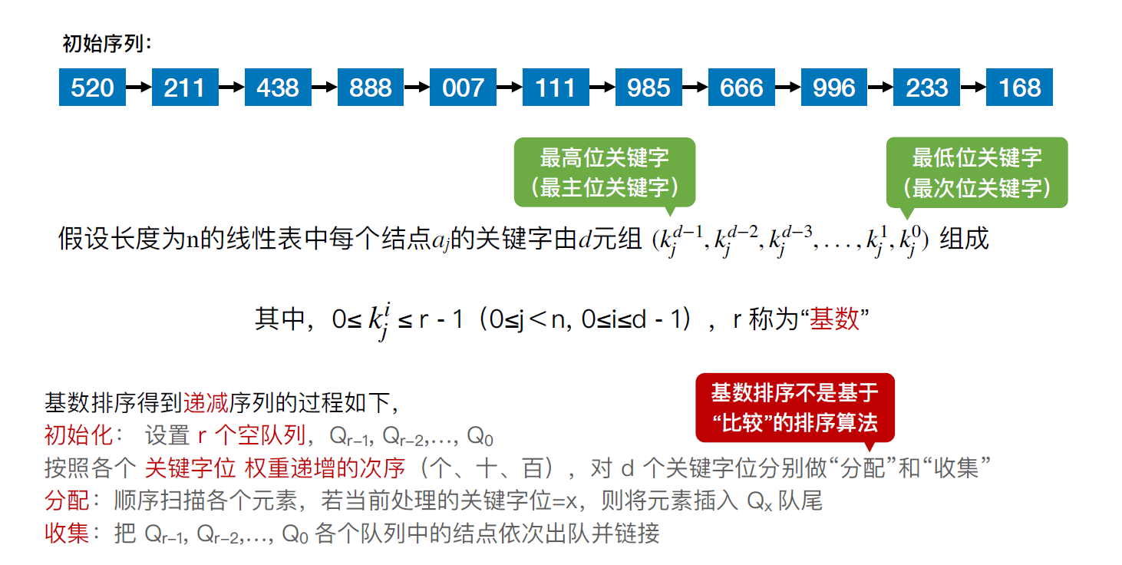
基数排序

Slide 52
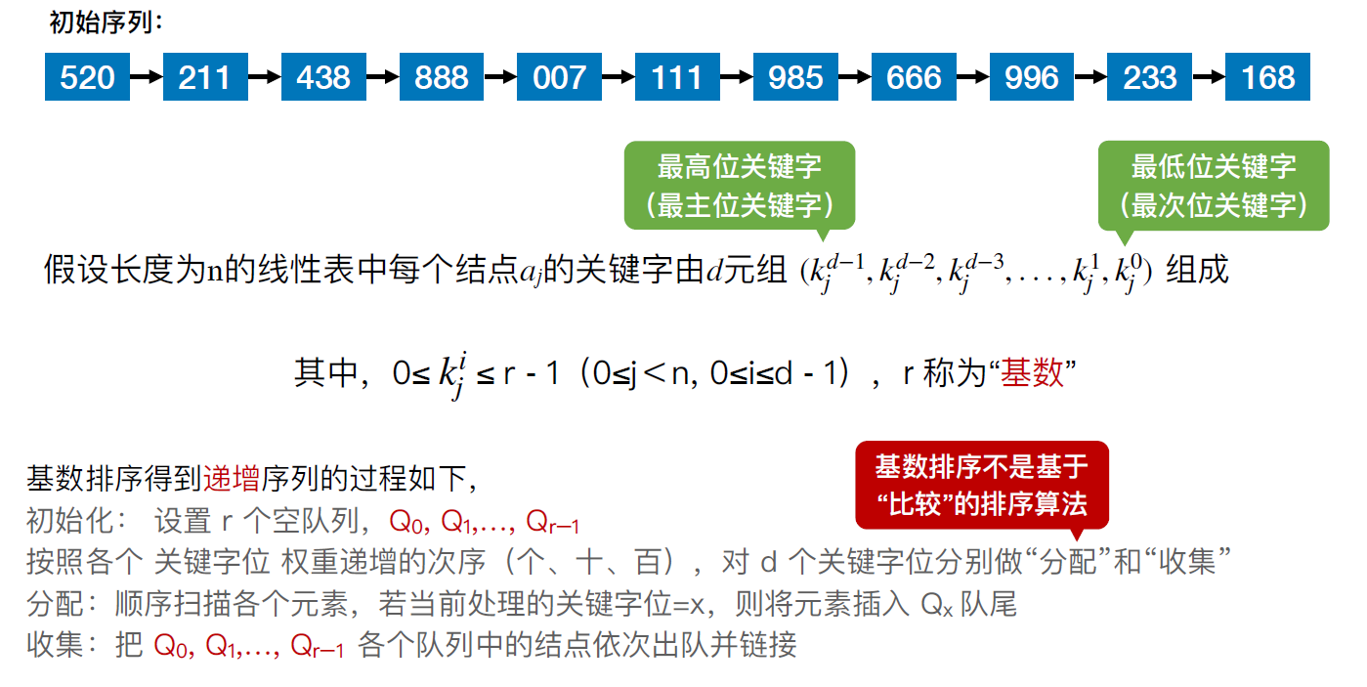
基数排序
基数排序中，递增序列与递减序列的核心区别在于 “队列的初始化顺序” 和 “收集阶段的队列顺序”

Slide 53
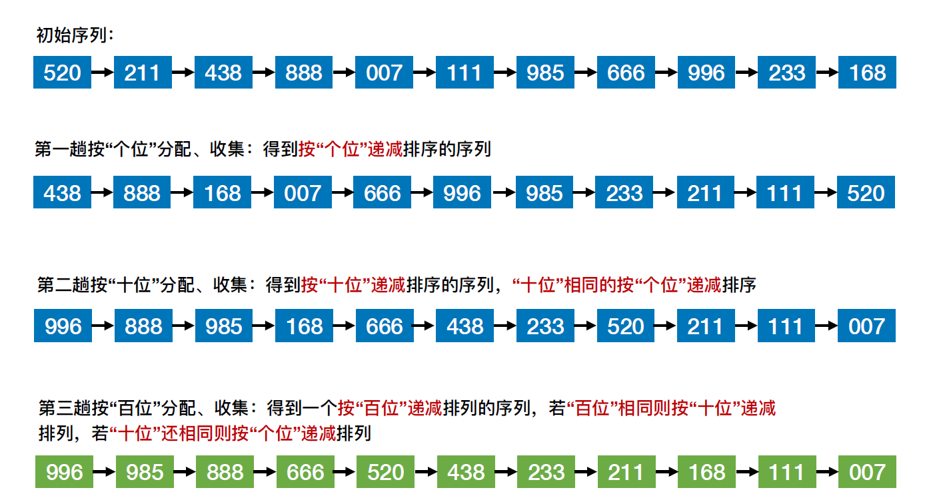
基数排序

Slide 54
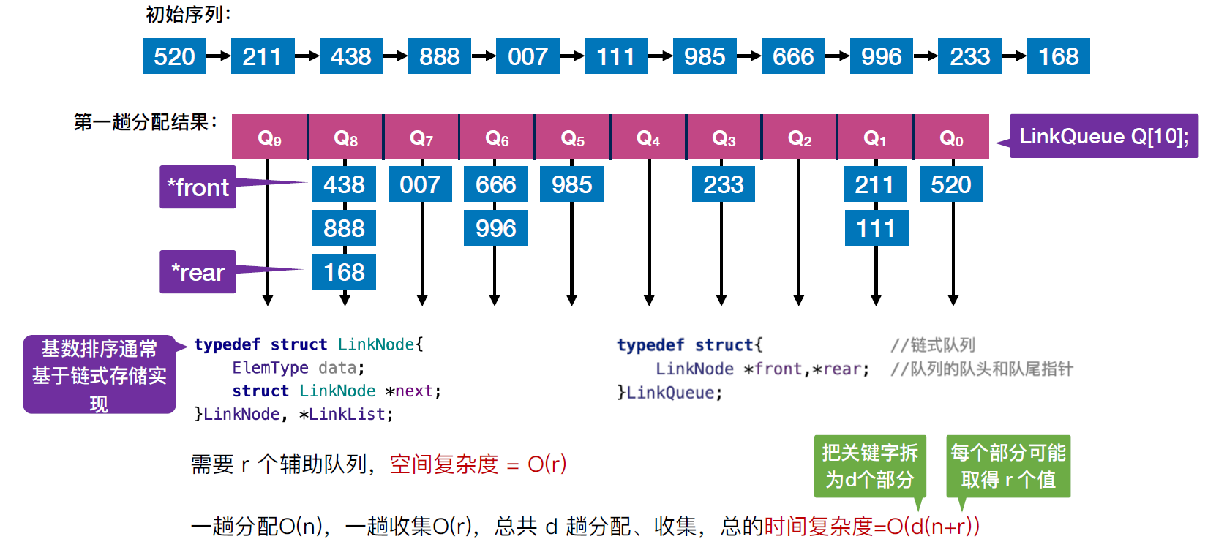
算法性能分析

Slide 55
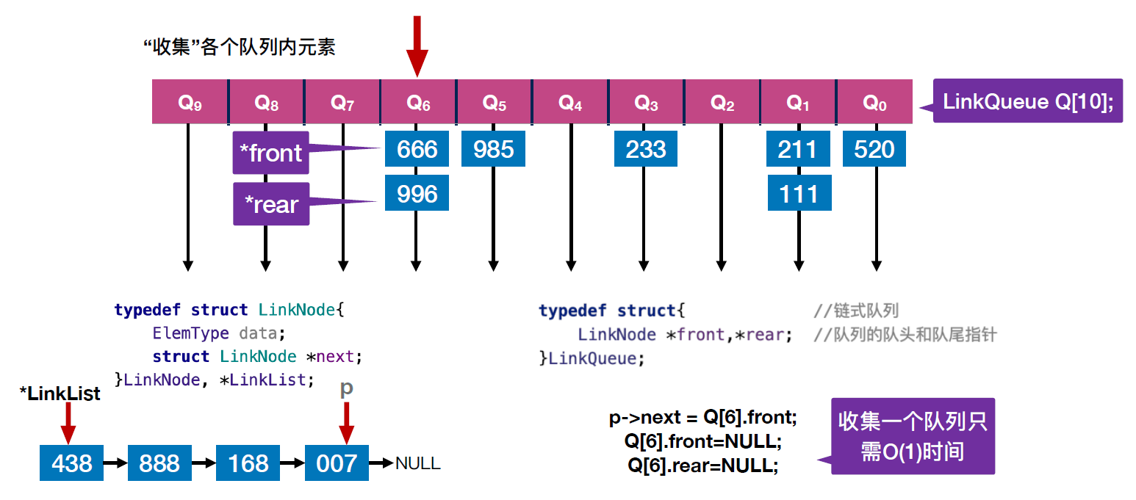
算法性能分析

Slide 56
算法性能分析
时间复杂度：O(d(n+r))
空间复杂度：O(r)
稳定性：稳定
适应性：适用于链表

Slide 57
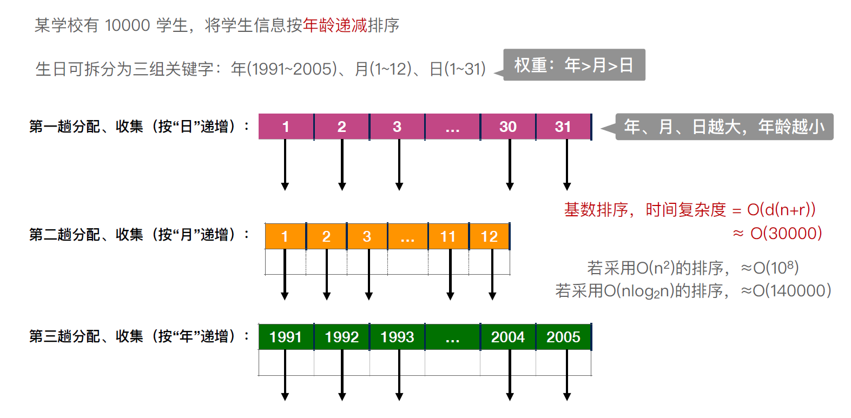
基数排序的应用

Slide 58
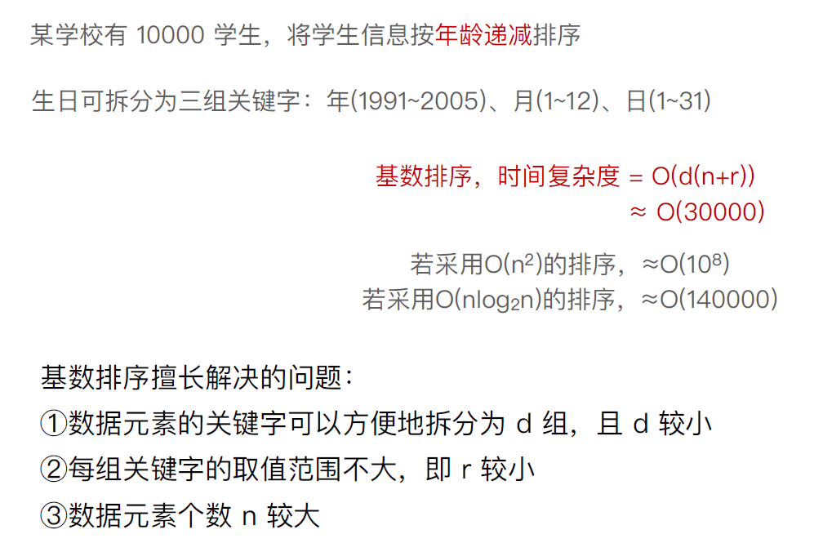
基数排序的应用

Slide 59
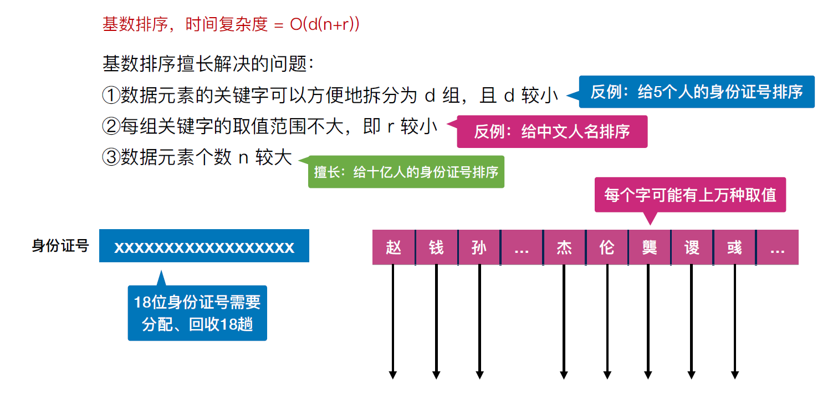
基数排序的应用

Slide 60
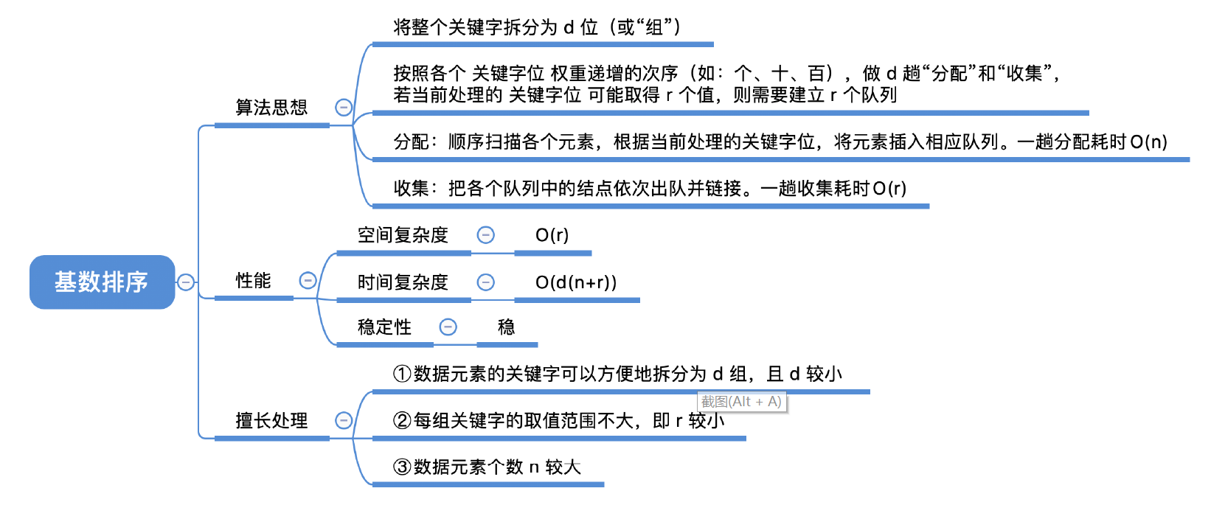
小结

Slide 61
Part III
内部排序算法的分析

Slide 62
内部排序算法的分析
基于关键字比较的算法，最差是O(n²)，最好是O(nlog₂n)
简单排序：直接插入、简单选择、冒泡
高级排序：快速、堆、归并、（希尔）
Notes:
可以用判定树证明
速度慢的根本原因是只比较相邻的元素

Slide 63
内部排序算法的分析
选择排序每次找到最小（或最大）元素后，直接将其与当前位置交换，这个交换可能把中间位置的相同元素移到前面，破坏了相对顺序。
排序方法 | 平均时间 | 最坏时间 | 最佳时间 | 辅助空间 | 稳定性
插入排序 | O(n²) | O(n²) | O(n) | O(1) | 稳定
冒泡排序 | O(n²) | O(n²) | O(n) (加flag) | O(1) | 稳定
选择排序 | O(n²) | O(n²) | O(n²) | O(1) | 不稳定
归并排序 | O(n*logn) | O(n*logn) | O(n*logn) | O(n) | 稳定
快速排序 | O(n*logn) | O(n²) | O(n*logn) | 平均 O(logn) 最坏 O(n) | 不稳定
堆排序 | O(n*logn) | O(n*logn) | O(n*logn) | O(1) | 不稳定
基数排序 | O(d(n+rd)) | O(d(n+rd)) | O(d(n+rd)) | O(n+rd) | 稳定
d：关键字位数；r：基数

Slide 64
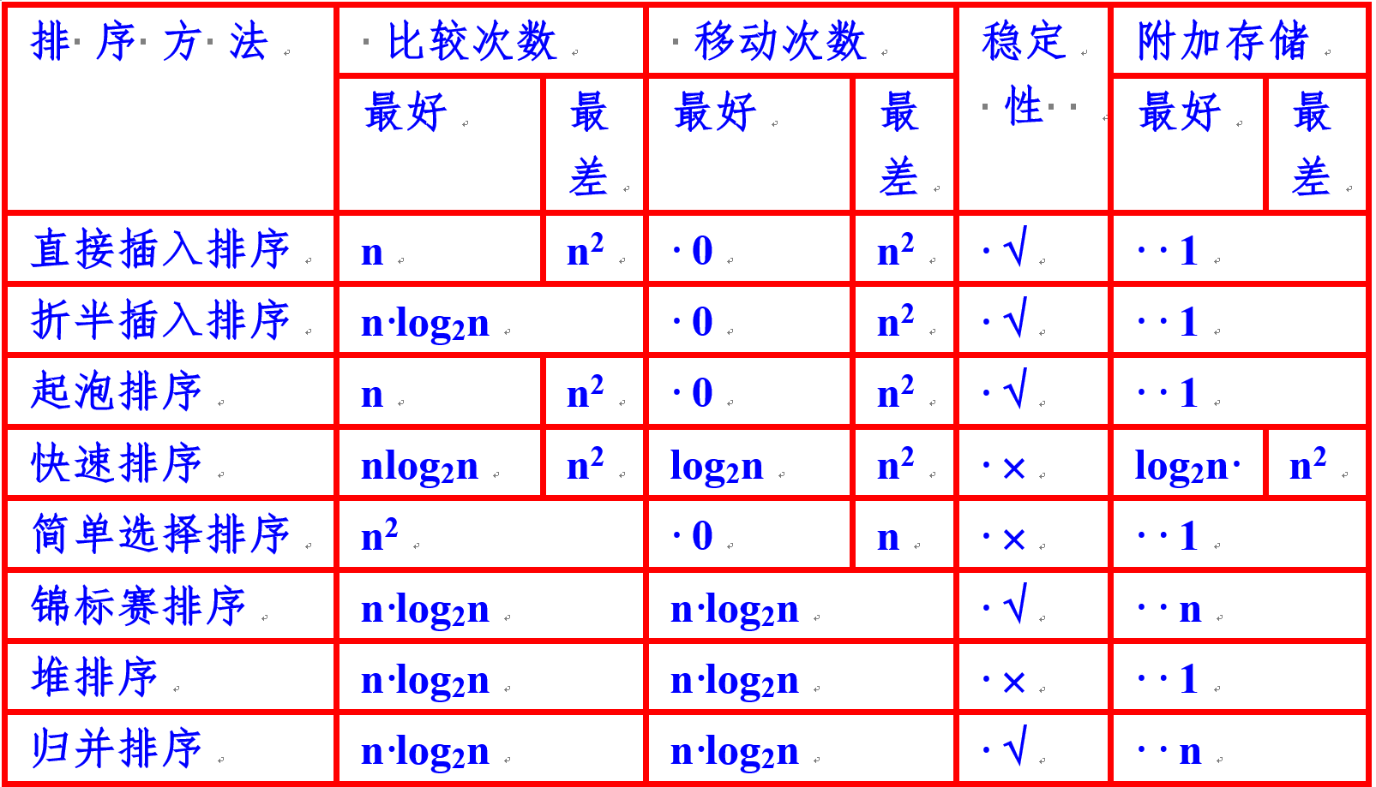
内部排序算法的分析

Slide 65
内部排序算法的分析
一些结论
若待排序记录数n较大，且要求排序稳定，可采用归并排序
若待排序记录数n较大，关键字分布随机，且不要求稳定时，可采用快速排序
若待排序记录数n较大，且关键字会出现正/逆序情形，可采用堆排序（或归并排序）
若记录规模中等（n≤1000），可才用希尔排序
若待排序记录数n较小，或记录已接近有序时，可采用直接插入排序

Slide 66
内部排序算法的分析
一些结论
就平均时间性能而言，快速排序性能最好，其主要缺点是在最差情况下，性能不如堆排序和归并排序
归并排序优点在于稳定，其主要缺点是所需辅助空间偏大
基数排序往往可以得到硬件层面支持，其主要缺点在于不合适数据量小的情况

Slide 67
实证情况
对于家用PC，每秒钟可以比较的次数大概在10⁸次左右
对于超级计算机，每秒钟可以比较的次数大概在10¹²次左右
下两页表格是对几种算法性能的实验测量

Slide 68
实证情况
Home PC | thousand | million | billion
插入排序 | 即刻(instance) | 2.8小时 | 317年
快速排序 | 即刻(instance) | 0.3秒 | 6分
归并排序 | 即刻(instance) | 1秒 | 18分

Slide 69
实证情况
Super Computer | thousand | million | billion
插入排序 | 即刻(instance) | 1秒 | 1.6星期
快速排序 | 即刻(instance) | 即刻(instance) | 即刻(instance)
归并排序 | 即刻(instance) | 即刻(instance) | 即刻(instance)

Slide 70
实证情况
结论一：算法的改进比计算机改进的效果来得大（good algorithms are better than supercomputers）
结论二：出色的算法比好的算法效果好（great algorithms are better than good ones）

Slide 71
例题
选择一个排序算法时，除算法的时空效率外，下列因素中，还需要考虑的是（）。
数据的规模
数据的存储方式
算法的稳定性
数据的初始状态
A. 仅III B. 仅I, II C. 仅II, III, IV D. I, II, III, IV
Notes:
2019年真题，D

Slide 72
Q & A

